Slide 1










A
tmosfera
tech

Slide 2
QUEM SOMOS?
A Atmosfera Tech é uma empresa dedicada a desenvolver soluções tecnológicas inovadoras, com o objetivo de melhorar o cotidiano das pessoas. Nosso principal produto, Atmos, é um aplicativo de previsão do tempo, projetado para oferecer informações precisas e em tempo real, com uma interface simples, funcional e de fácil navegação. A plataforma foi desenvolvida para garantir que qualquer pessoa, em qualquer lugar, possa acessar rapidamente os dados que precisa para tomar decisões mais informadas sobre o clima.
Na Atmosfera Tech, buscamos excelência em tudo o que fazemos, com o compromisso de inovar continuamente para criar produtos que impactam positivamente a vida das pessoas e o mundo ao nosso redor.

Slide 3
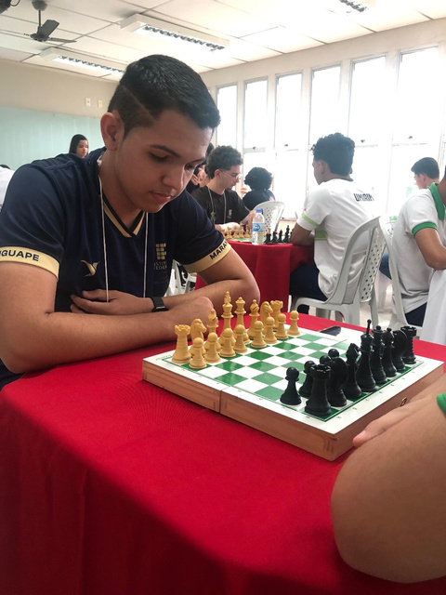

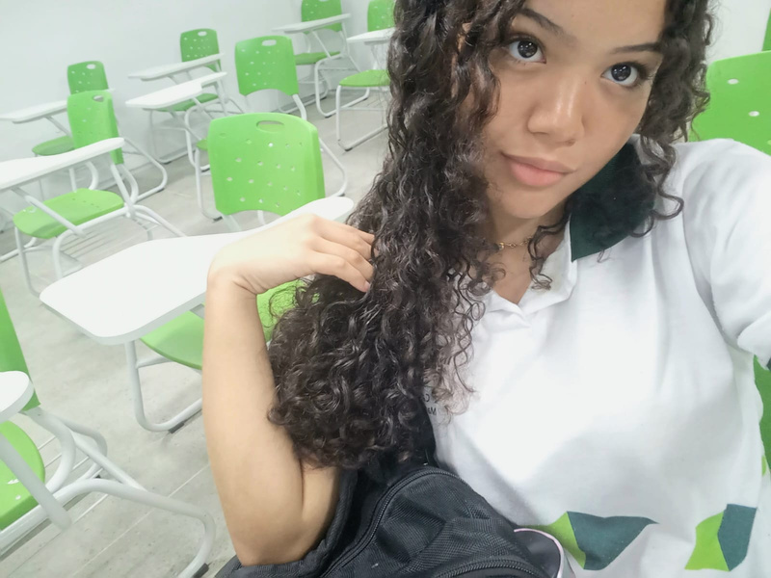
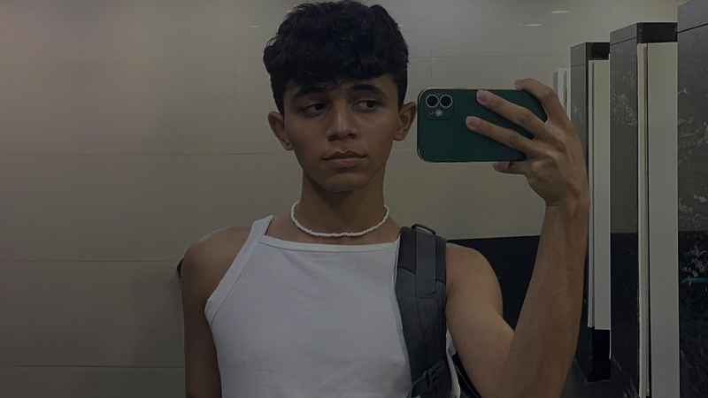
QUEM SOMOS NÓS?
VICTOR MELO
GABRIEL VÍNICIUS
THAYLIZE SANTOS
MAXWELL MACIEL
Integração com a API
Design e repósitórios
Interface Gráfica
Diagramas

Slide 4
SKILLS DESENVOLVIDAS
VICTOR MELO
GABRIEL VÍNICIUS
THAYLIZE SANTOS
MAXWELL MACIEL
Antes: Criar GitHub, e-mail, diagrama.
Após: GitHub configurado, e-mail criado e diagrama elaborado.
Antes: Java básico (variáveis, for), sem experiência com APIs ou JSON.
Após: Manipulação de APIs e JSON, uso de try e catch, execução de apps Java em IDE.
Antes: Design, Figma, Canva, GitHub básico.
Após: Gerenciamento completo de repositórios, identidade visual e interfaces refinadas.
Antes: Conhecimento básico de POO e interfaces gráficas.
Após: Aprendizado de novas linguagens, aprofundamento em POO e uso avançado de interfaces gráficas.

Slide 5
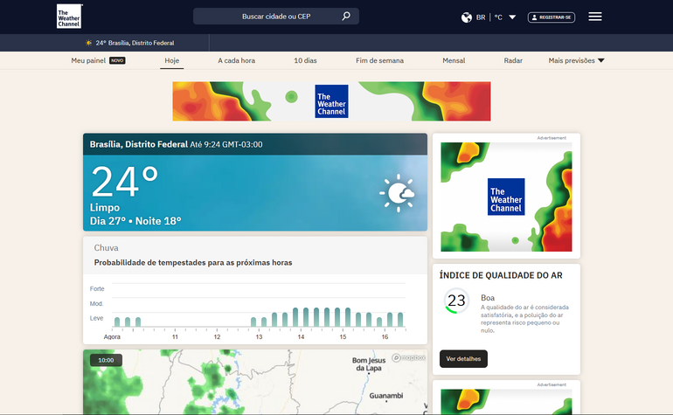
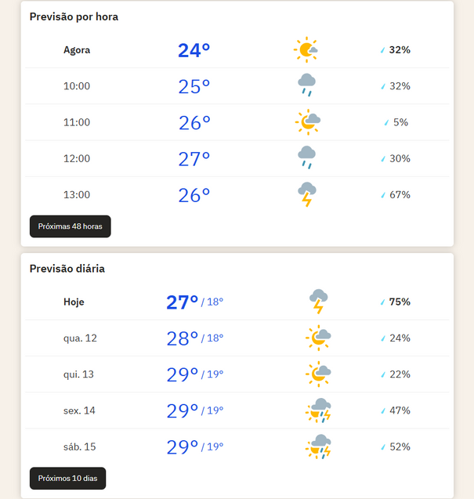
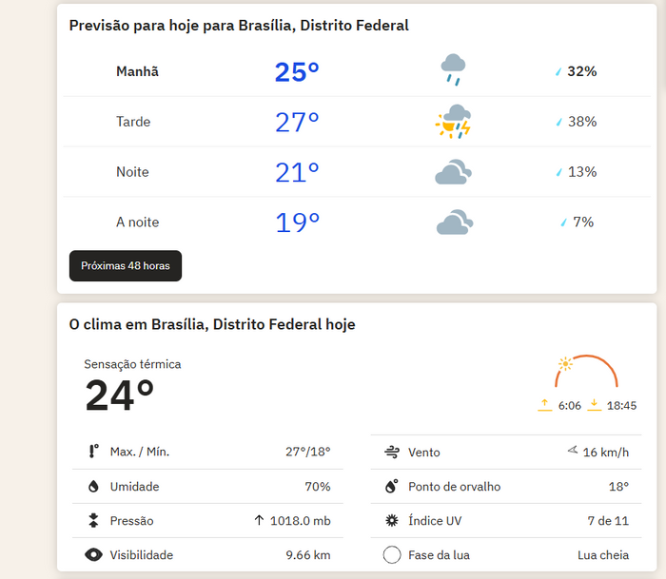
OBJETIVOS INICIAIS:
O objetivo inicial era criar um aplicativo simples e responsivo, inspirado no site weather.com, que fornecesse informações meteorológicas precisas e de fácil acesso.
Utilizando a API OpenWeather, o app deveria consumir e exibir dados como temperatura, umidade, previsão do tempo, entre outros, de maneira clara e intuitiva. Além disso, a interface deveria ser agradável aos olhos, com um design moderno e fluido, garantindo uma experiência de usuário agradável em diferentes dispositivos e tamanhos de tela.

Slide 6
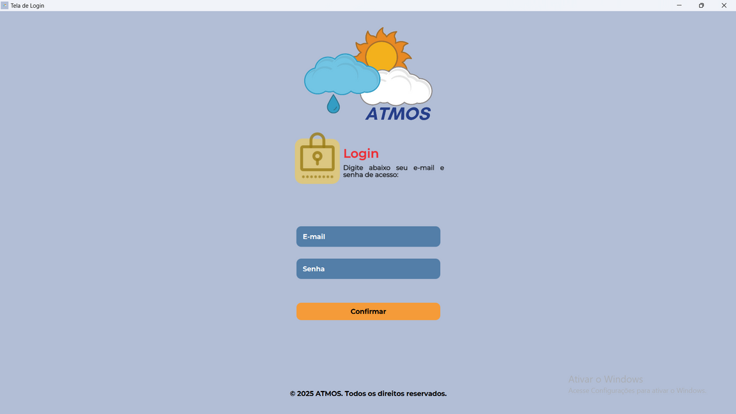
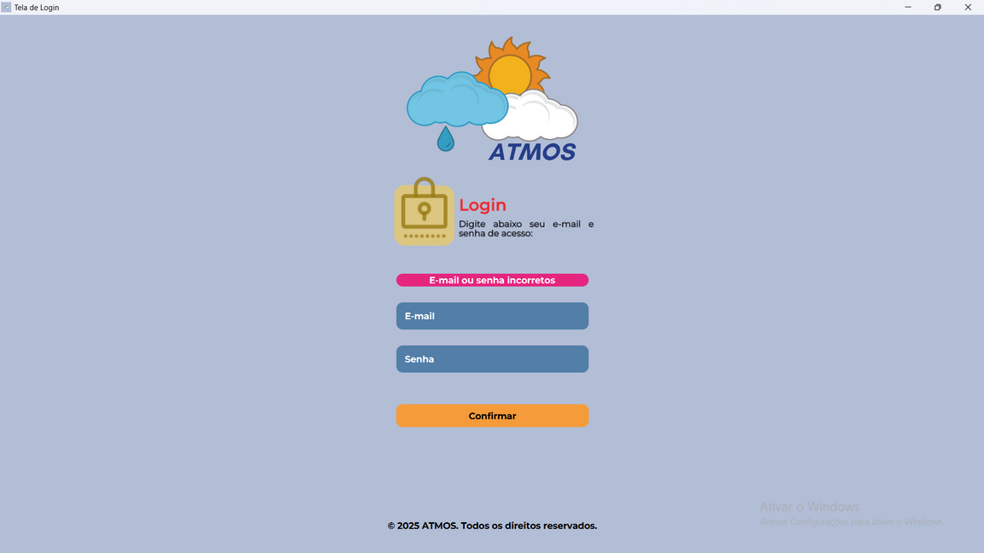
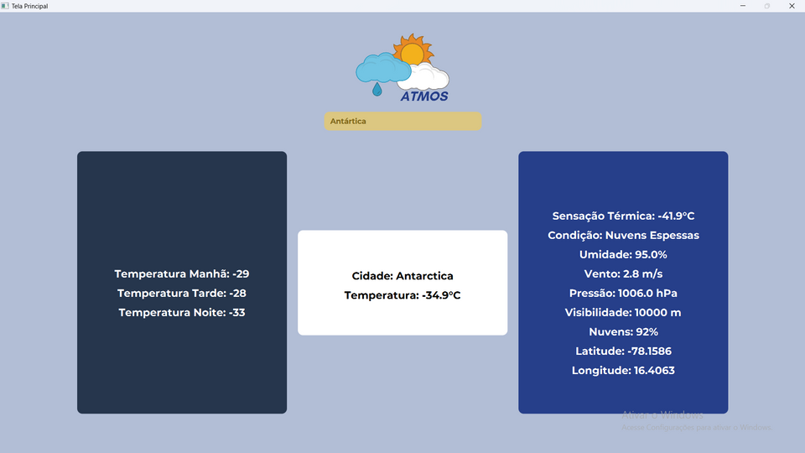
COMO FICARAM / A ENTREGA

Slide 7






TOOLBOX
ECLIPSE IDE
INTELIJ IDE
Foi usado para a primeira versão de consumo da API.
Foi usado para o código principal, usando o JAVAFX para a criação das interfaces
CANVA
YOUTUBE
Foi usado para a confecção dos slides e obtenção de alguns icones.
Foi usado para ver tutoriais a respeito da criação de telas, tiração de dúvidas, etc..
FIGMA
GPT
Foi usado para fazer os designs iniciais das telas.
Usado para melhorar a legibilidade do código, tirar dúvidas, e adicionar comentários no código final.

Slide 8
TOOLBOX
ECLIPSE IDE - JAVAFX
O JavaFX é uma plataforma para a criação de interfaces gráficas (GUIs) rica e moderna em aplicações Java. Ele fornece um conjunto de bibliotecas e ferramentas para desenvolver interfaces de usuário com funcionalidades avançadas, como animações, efeitos gráficos, mídia, entre outros. JavaFX substitui o antigo Swing, oferecendo uma abordagem mais moderna e mais fácil de usar para construir aplicações desktop. Além disso, JavaFX é altamente personalizável, permitindo o uso de CSS para estilizar os componentes.
Para criar uma interface básica com JavaFX, você estende a classe Application, sobrescreve o método start(), cria os componentes (como botões) e os adiciona a um layout (como StackPane). Em seguida, cria uma Scene e a associa ao Stage para exibir a janela. Para aplicar estilos, você cria um arquivo CSS, vincula-o à cena com getStylesheets().add() e define os estilos para os componentes, como cor de fundo e tamanho da fonte, permitindo personalizar a aparência da aplicação sem alterar o código Java.

Slide 9
TOOLBOX
ECLIPSE IDE - JAVAFX
Para instalar o JavaFX no Eclipse, primeiro é necessário garantir que o JDK 8 ou superior esteja instalado, pois o JavaFX vem integrado a partir dessa versão. Em seguida, no Eclipse, baixe o pacote do JavaFX diretamente do site oficial da Oracle e extrair o conteúdo.
No Eclipse, criei um novo projeto Java e, nas configurações do projeto, acessei as propriedades, vá até a aba "Java Build Path" e adicione as bibliotecas do JavaFX, indicando a pasta onde o JavaFX foi extraído. Também foi necessário configurar a variável de ambiente PATH e adicionar o caminho para a biblioteca do JavaFX nas opções de execução do projeto.
Finalmente, no código, você pode importar as classes do JavaFX e começar a desenvolver interfaces gráficas. Para integrar com a API, foi necessário baixar os componentes json em sua versão .jar, e por um processo similar, os integrar na pasta.

Slide 10
PRINCIPAIS BARREIRAS E DESAFIOS
Ao longo do projeto, foram enfrentados diversos desafios para que o mesmo fosse possível de ser realizado. No meio destes desafios, encontramos também barreiras intransponíveis.
BARREIRAS:
Tempo: Mesmo com mais de 2 meses, não conseguimos concluir tudo o que planejamos.
API: A versão gratuita da OpenWeatherMap não forneceu dados como qualidade do ar e fases da lua.
Design: O design desejado foi simplificado devido às limitações de estilização no Java.
DESAFIOS:
Integração da API com a interface;
Download e utilização do JAVAFX;
Processo criativo complexo;
Diagramas

Slide 11
POSSÍVEIS MELHORIAS
1.PROTEÇÃO DA CHAVE API
Não expor a chave no código
usar criptografia
2.USAR BANCO DE DADOS
Histórico de pesquisa
Cache de dados
Usuários e preferências
3.INTERNACIONALIZAÇÃO (i18n)
Retorna mensagens de erro em diferentes idiomas

Slide 12

OBRIGADO
PELA ATENÇÃO!!

